Slide 1

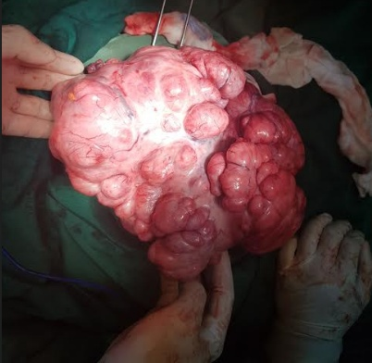
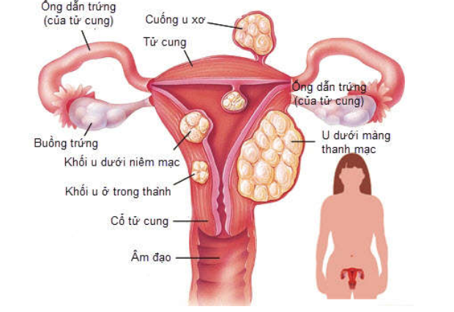
CHUYÊN ĐỀ:
U XƠ TỬ CUNG

Slide 2
Đại cương
1
2
3
4
Sau mãn kinh rất hiếm khi thấy u xơ cơ tử cung phát triển.
U xơ tử cung là khối u lành tính, có nguồn gốc từ cơ trơn của tử cung.
20 - 25% ở các phụ nữ trong độ tuổi sinh đẻ.
70 - 80% phụ nữ ở độ tuổi 50 có mang trong mình ít nhất một nhân xơ tử cung.
Bệnh thường gặp ở phụ nữ từ 35 - 50 tuổi, không gặp trước tuổi dậy thì.
5

Slide 3
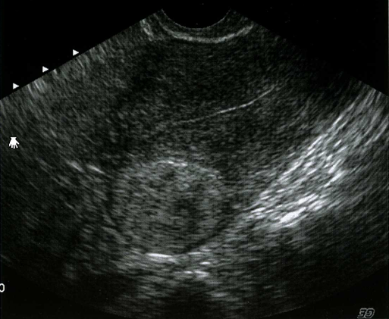
Triệu chứng
Phát hiện tình cờ

Slide 4
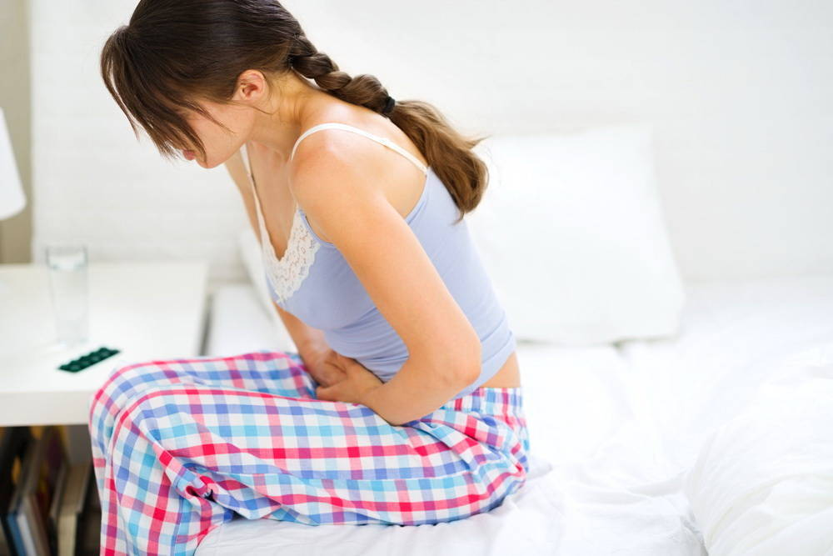
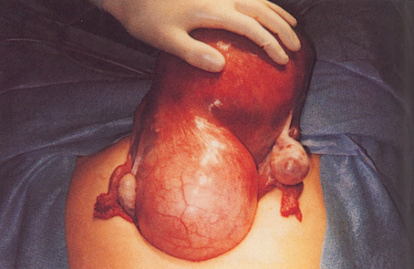
Triệu chứng
20 - 50% UXTC có triệu chứng
1
2
30% rối loạn kinh nguyệt, cường kinh, băng huyết, đa kinh
Siêu âm: siêu âm được xem phương tiện chẩn đoán phổ biến và thường dùng nhất. Độ nhạy lên đến >95%
30% đau hạ vị/ thống kinh, giao hợp đau, trằn nặng.
30% vô sinh (tắc vòi trứng, khó làm tổ...)
3

Slide 5
Điều trị
Phần lớn u xơ tử cung không có triệu chứng lâm sàng, và không cần đến điều
trị. Tuy nhiên, có 20 - 50% bệnh nhân có triệu chứng như: bị xuất huyết tử cung bất thường, đau, có triệu chứng chèn ép, vô sinh… và cần đến điều trị.

Slide 6
Điều trị
Việc lựa chọn phương pháp điều trị cần cá nhân hóa
Triệu chứng của bệnh nhân.
Kích thước và vị trí khối u
Tuổi
Nguyện vọng của bệnh.
Điều kiện có sẵn ở cơ sở y tế và kinh nghiệm của bác sĩ điều trị.

Slide 7
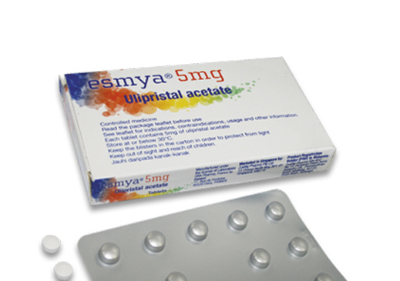
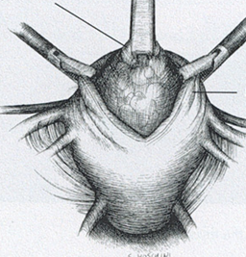
Điều trị
U xơ tử cung
Theo dõi
Nội khoa
Ngoại khoa

Slide 8
Theo dõi
1
3
U xơ tử cung nhỏ, chưa có triệu chứng, chỉ cần theo dõi mỗi 3 - 6 tháng/ lần.
2
Phụ nữ ở tuổi tiền mãn kinh, cần cân nhắc vì hầu hết sẽ teo nhỏ dần và giảm các triệu chứng.
Phụ nữ mãn kinh

Slide 9
Nội khoa
Mục đích
Tránh những biến chứng liên quan đến phẫu thuật.
Bảo tồn tử cung.
Giảm tạm thời những triệu chứng khó chịu do u xơ tử cung.
Chuẩn bị trước phẫu thuật: giảm kích thước khối u và cải thiện tình trạng huyết học

Slide 10
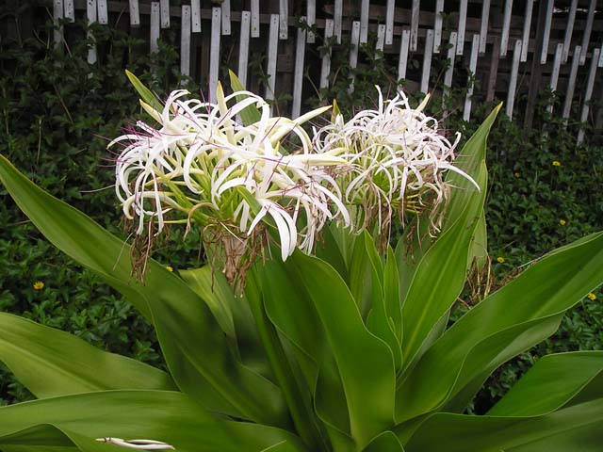
Nội khoa
1
2
3
Nhiều loại thuốc đã được sử dụng để điều trị u xơ TC : thuốc giảm đau, thuốc viên nội tiết tránh thai, progestogens (medroxyPRG acetate), GnRH đồng vận +/- add-back, crinum.
Vitamin D3.
Thảo dược Việt nam – Crinum.

Slide 11
Nội khoa
4
“chất điều vận thụ thể Progesterone có chọn lọc” như: Mifepristone; Ulipristal Acetate (UPA)

Slide 12
Ngoại khoa
Chỉ định ngoại khoa khi có 1 trong các yếu tố sau:
1. U xơ tử cung to ≥ 12 tuần có triệu chứng.
2. Xuất huyết tử cung bất thường điều trị nội thất bại.
3. U xơ tử cung dưới niêm, rong huyết.
4. Có biến chứng (chèn ép bàng quang, niệu quản).
5. U xơ tử cung hoại tử, nhiễm trùng nội thất bại.
6. U xơ tử cung to nhanh, nhất là sau mãn kinh.
7. Kết hợp với các bệnh lý khác: ung thư cổ tử cung, ung thư niêm mạc tử cung, tăng sinh niêm mạc tử cung không điển hình, sa sinh dục.
8. Vô sinh, sẩy thai liên tiếp.
9. Khối u vùng hạ vị không phân biệt được với khối u buồng trứng.

Slide 13
Ngoại khoa
1
U xơ tử cung to ≥ 12 tuần có triệu chứng.
2
3
4
5
6
7
8
9
Xuất huyết tử cung bất thường điều trị nội thất bại.
U xơ tử cung dưới niêm, rong huyết.
Có biến chứng (chèn ép bàng quang, niệu quản).
U xơ tử cung hoại tử, nhiễm trùng nội thất bại.
U xơ tử cung to nhanh, nhất là sau mãn kinh.
Kết hợp với các bệnh lý khác: ung thư, tăng sinh niêm mạc tử cung, sa sinh dục.
Vô sinh, sẩy thai liên tiếp.
Khối u vùng hạ vị không phân biệt được với khối u buồng trứng.

Slide 14
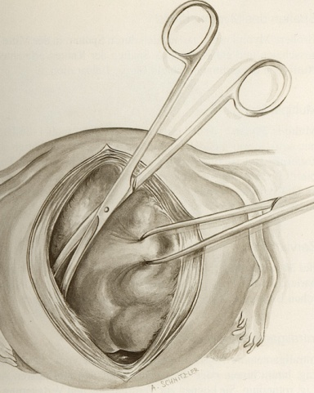
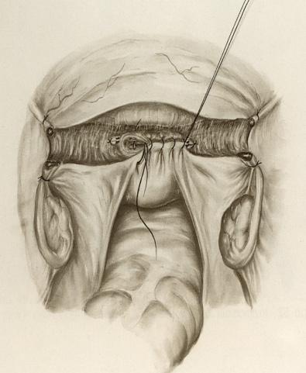
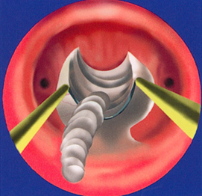
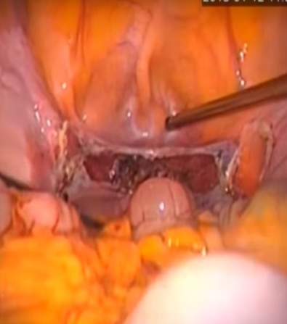
Phẫu thuật
U xơ tử cung có chỉ định phẫu thuật
Mổ Hở
Nội soi
Bóc u
Cắt Tử cung
Bó u
Cắt tử cung
Cắt đối buồng

Slide 15
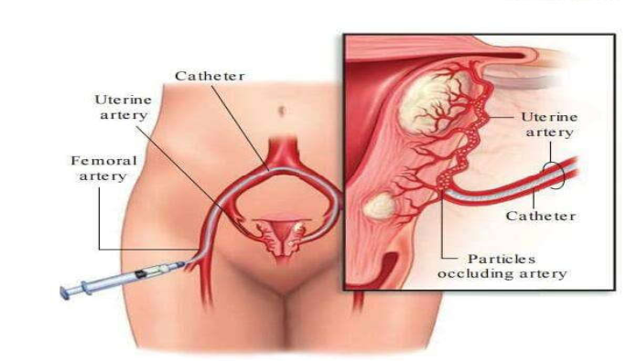
Thuyên tắc chọn lọc động mạch tử cung

Slide 16
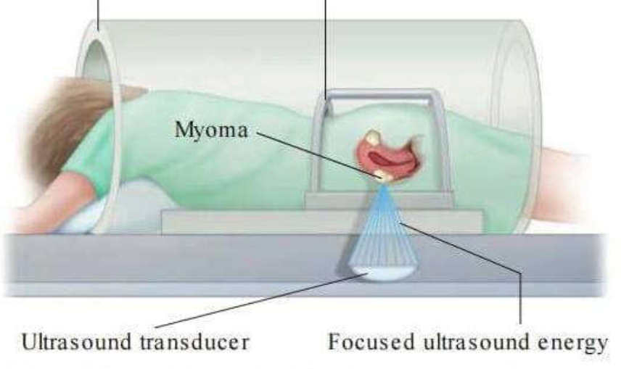
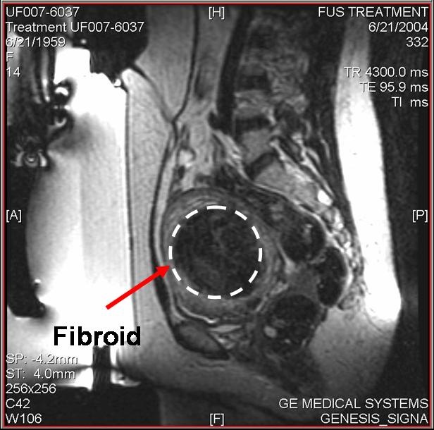
Điều trị nhiệt/tiêu hủy
Điều trị nhiệt/tiêu hủy bằng nhiệt kết hợp siêu âm tập trung có MRI kiểm soát

Slide 17
Tài liệu tham khảo
Tiếng Việt:
1. Bệnh viện Từ Dũ (2015), “Phác đồ điều trị Sản Phụ khoa”.
2. Bộ môn phụ sản đại học Y dược TP. HCM (2013), “Giáo trình Sản phụ khoa”, NXB Y học.
3. Bộ Y tế (2016), “Hướng dẫn quốc gia về các dịch vụ chăm sóc sức khỏe sinh sản”, NXB Thanh Hóa.
4. Bộ Y tế (2012), “Giáo trình Sản phụ khoa”, NXBY học.
5. Tạ Thị Thanh Thủy (2012), “Cập nhập điều trị u xơ tử cung”, Tạp chí sức khỏe sinh sản kỳ 2 (số 1), Tr 8-11.
Tiếng Anh:
1. Comprehensive gynecology 7th Edition, p370-423.
2. Malcolm G. Munro, Hilary O.D. Critchleyc, Michael S. Broderd, Ian S. Fraser(2011), FIGO classification system (PALM-COEIN) for causes of abnormal uterine bleeding in nongravid women of reproductive age, International Journal of Gynecology and Obstetrics.
3. SOGC. The Management of Uterine Leiomyomas. SOGC clinical practice guideline. No. 318, February, 2015.
4. Williams gynecology Third Edition 2016, p202-212.
5. J. Julie Kim and Elizabeth C. Sefton, 2013 Jul 25, The role of progesterone signaling in the pathogenesis of uterine leiomyoma.

Slide 18
